Slide 1
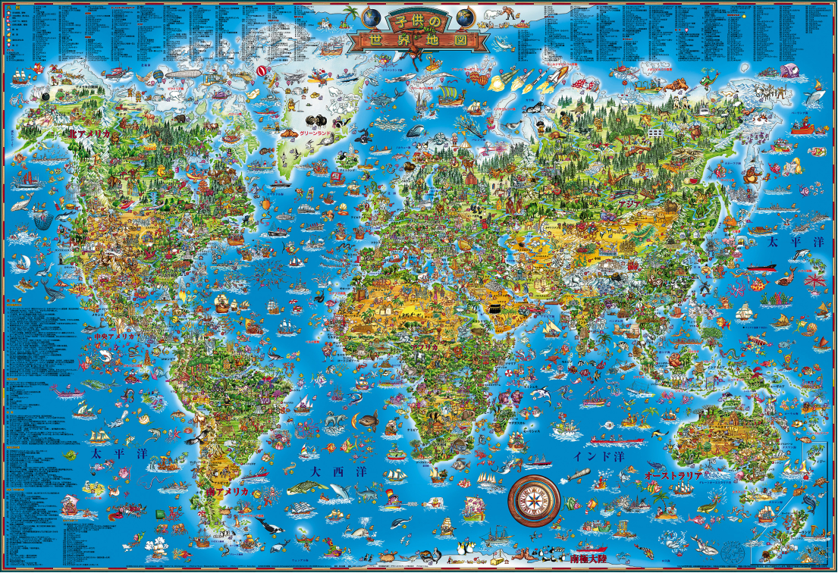
くに 国 country

Slide 2
sekainiwa takusanno kuniga arimasu
せかいには たくさんの くにが あります。
(There are a lot of countries in the world.)
tatoeba dokonokuni
たとえば、どこのくに？
(For example, which country?)

Slide 3
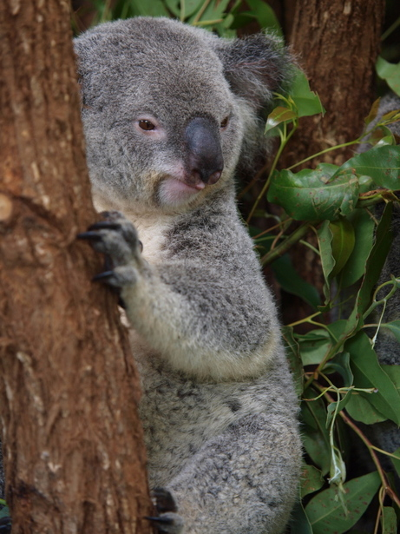
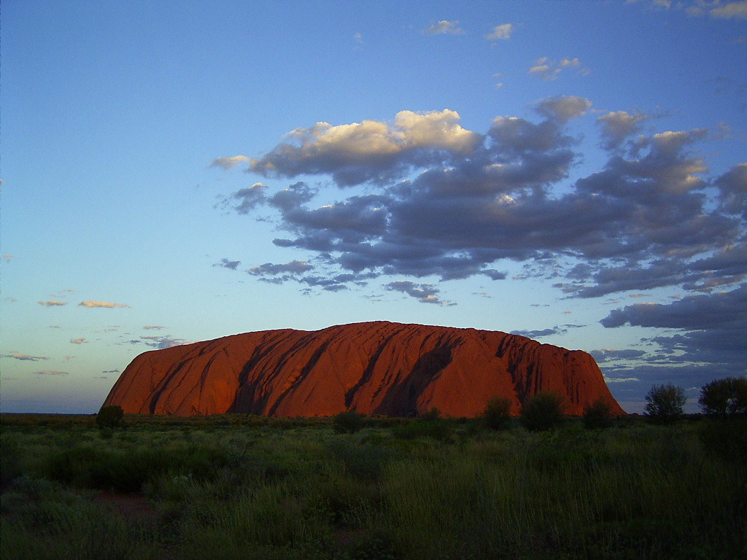
dokonokuni どこのくに？

Slide 4
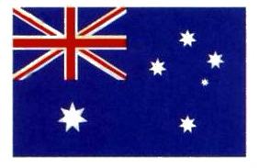
オーストラリア
Oosutoraria

Slide 5
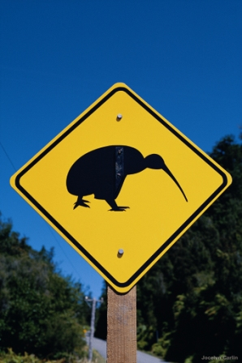
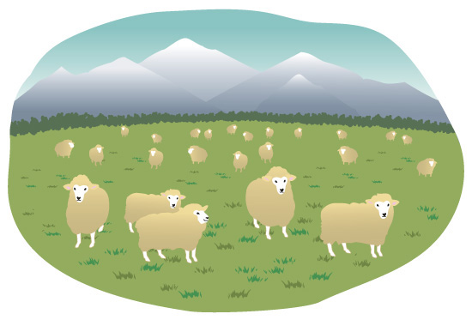
dokonokuni どこのくに？

Slide 6
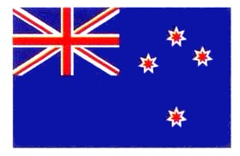
ニュージーランド
Nyuujiirando

Slide 7
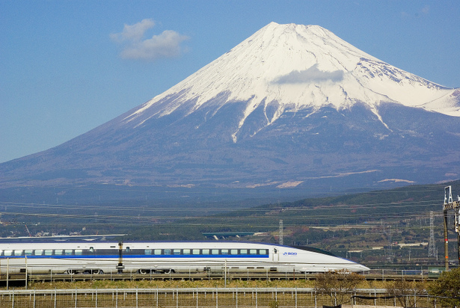
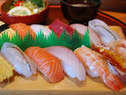
dokonokuni どこのくに？

Slide 8
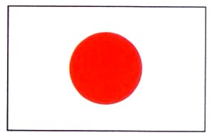
にほん
Nihon

Slide 9
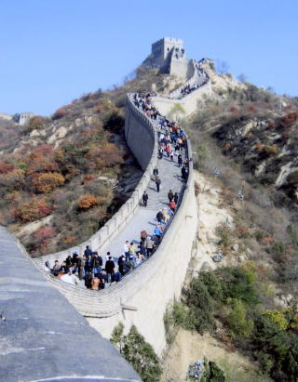
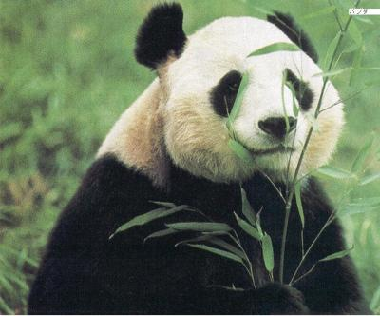
dokonokuni どこのくに？

Slide 10
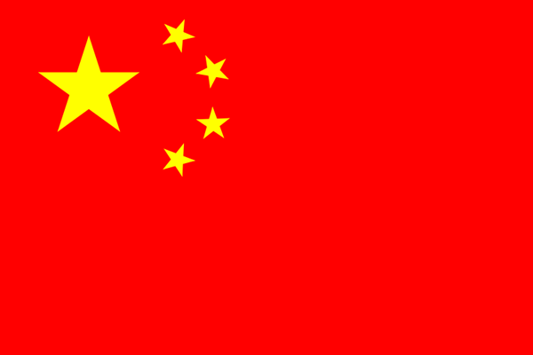
ちゅうごく
Chuugoku

Slide 11
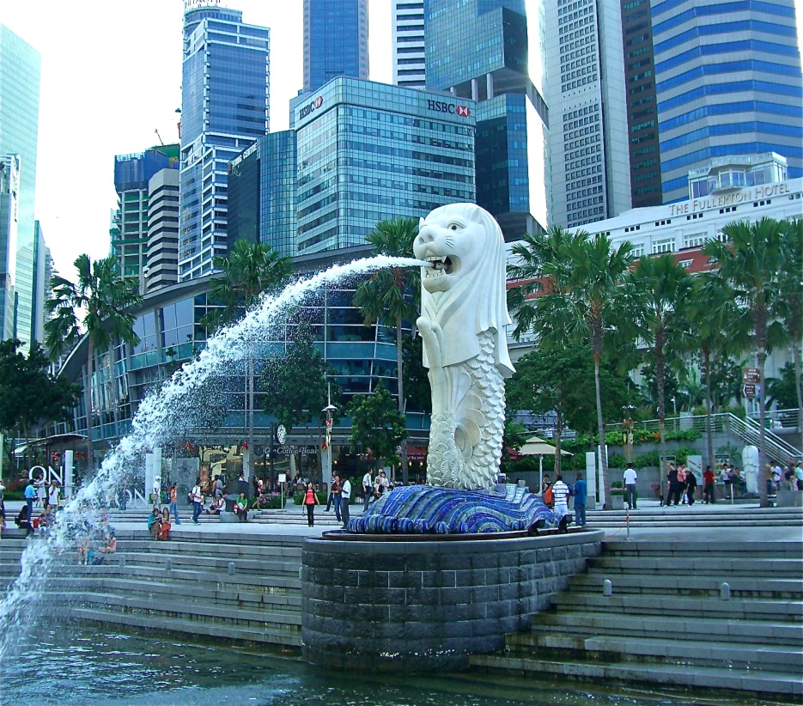
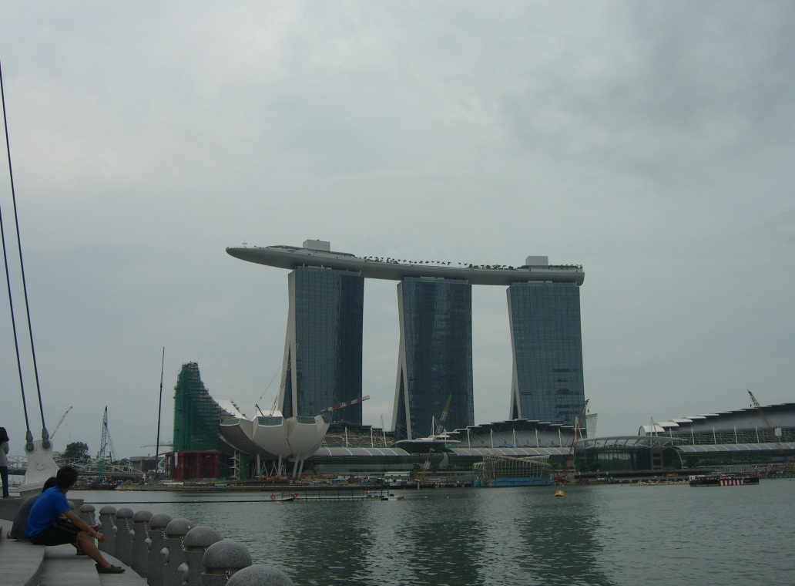
dokonokuni どこのくに？

Slide 12
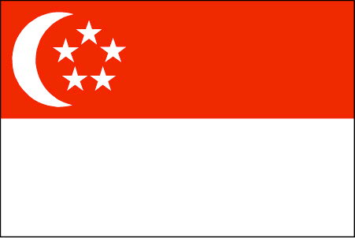
シンガポール
Shingapooru

Slide 13
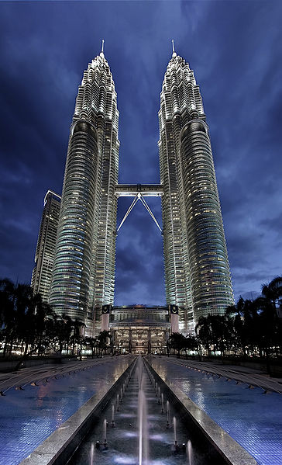
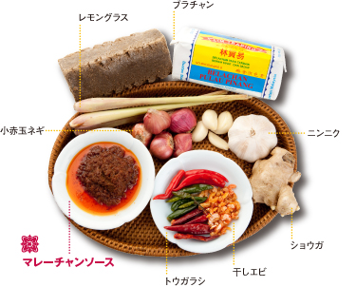
dokonokuni どこのくに？

Slide 14
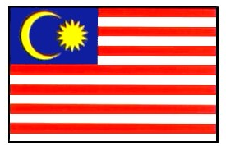
マレーシア
Mareeshia

Slide 15
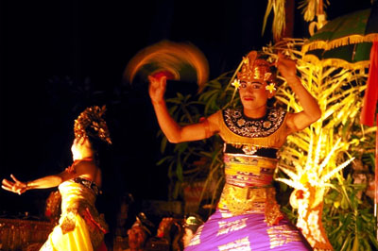
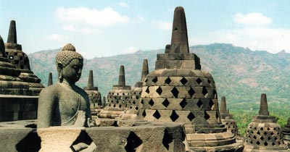
dokonokuni どこのくに？

Slide 16
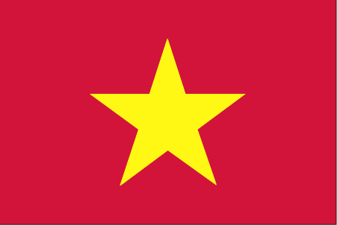
インドネシア
Indoneshia

Slide 17
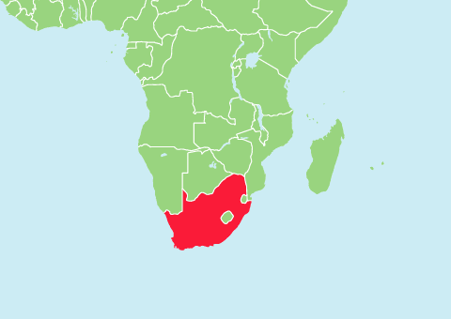
dokonokuni どこのくに？

Slide 18
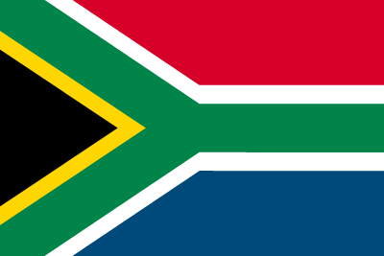
みなみアフリカ
Minami afurika

Slide 19
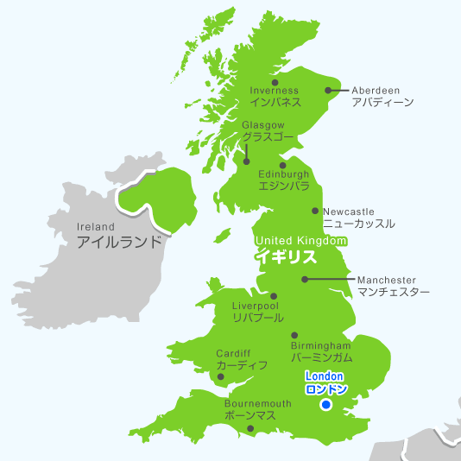
dokonokuni どこのくに？

Slide 20
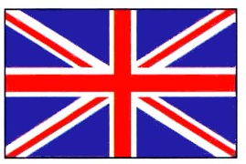
イギリス
Igirisu

Slide 21
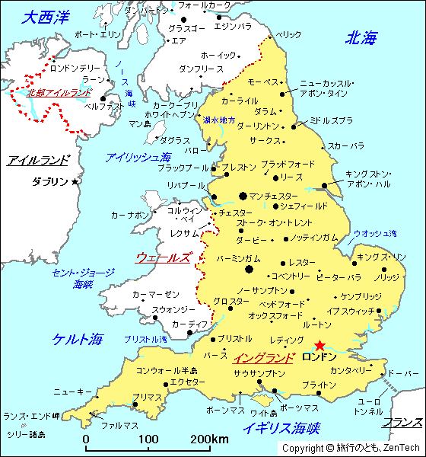
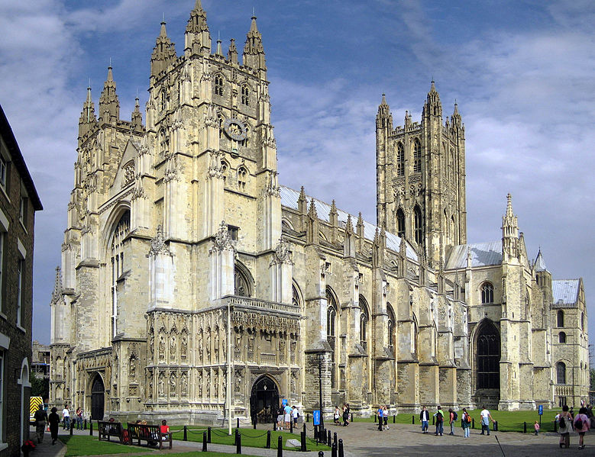
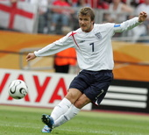
dokonokuni どこのくに？

Slide 22
イングランド
ingurando

Slide 23
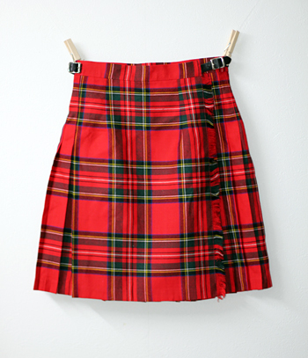
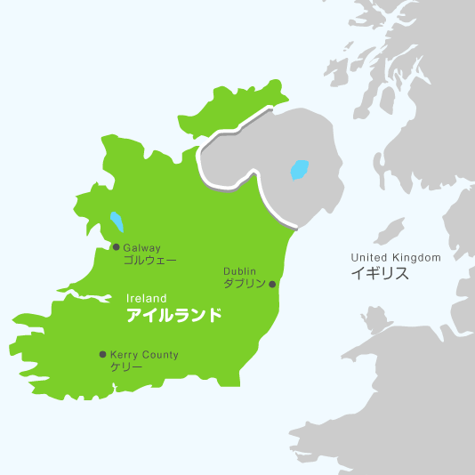
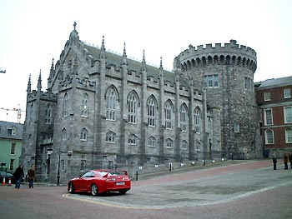
dokonokuni どこのくに？

Slide 24
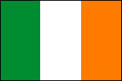
アイルランド
airurando

Slide 25
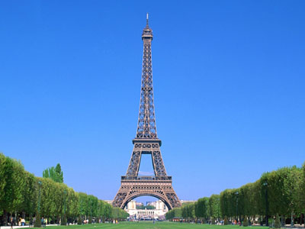
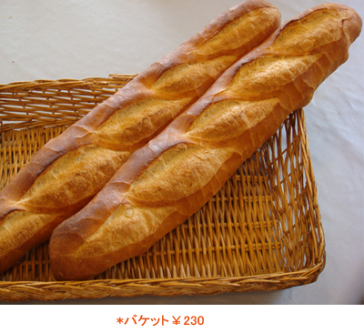
dokonokuni どこのくに？

Slide 26
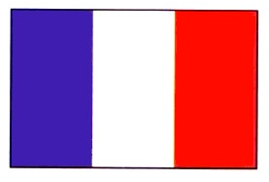
フランス
Furansu

Slide 27
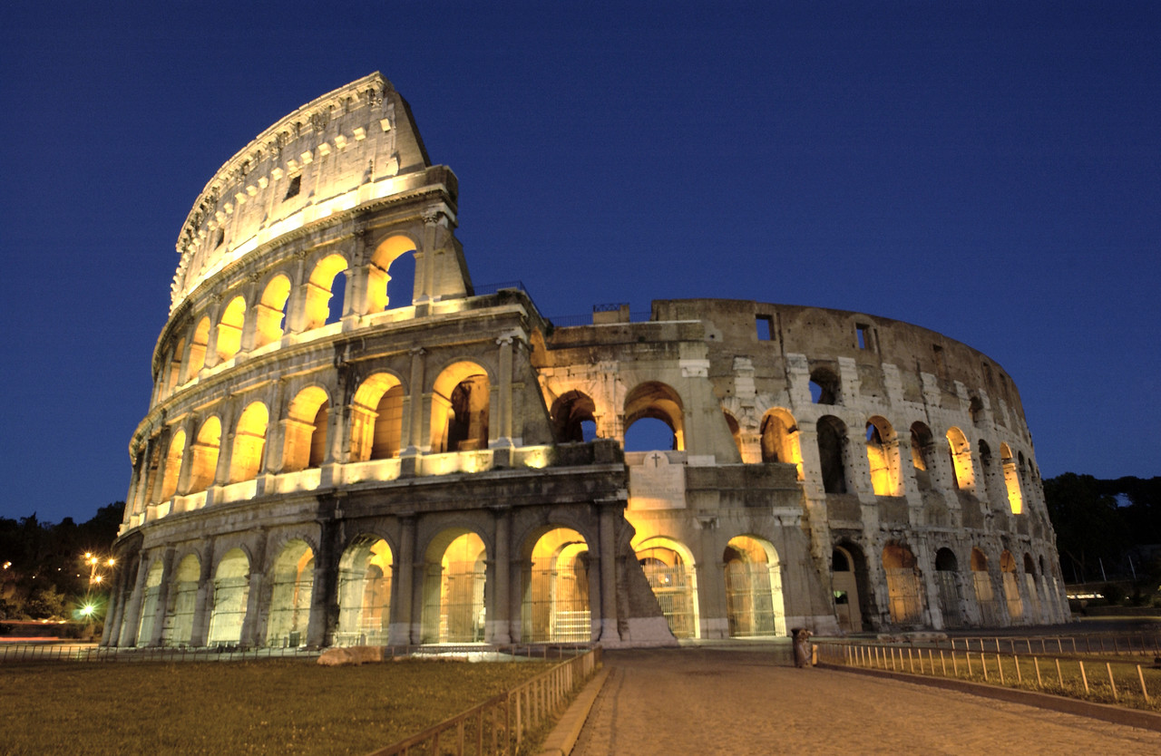
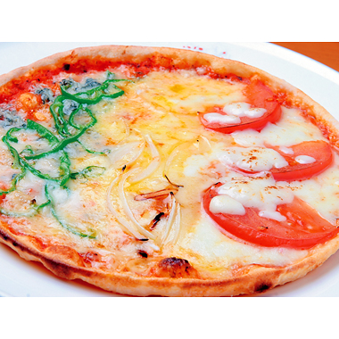
dokonokuni どこのくに？

Slide 28
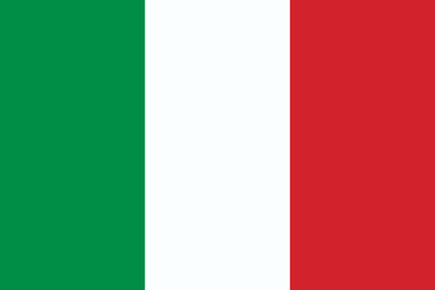
イタリア
Itaria

Slide 29
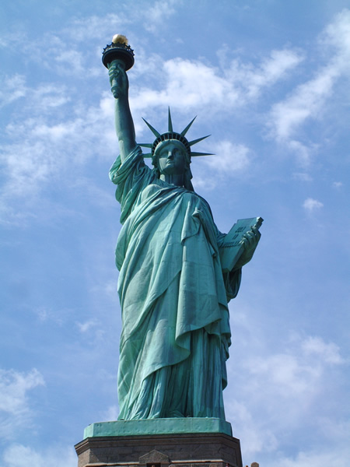
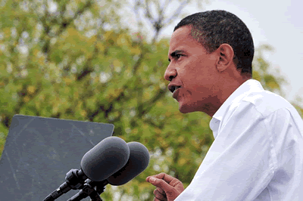
dokonokuni どこのくに？

Slide 30
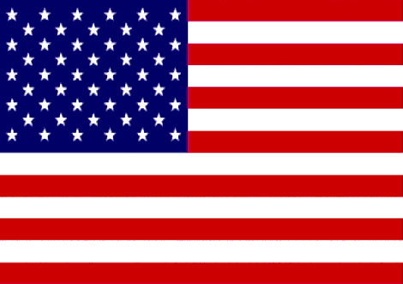
アメリカ
Amerika

Slide 31
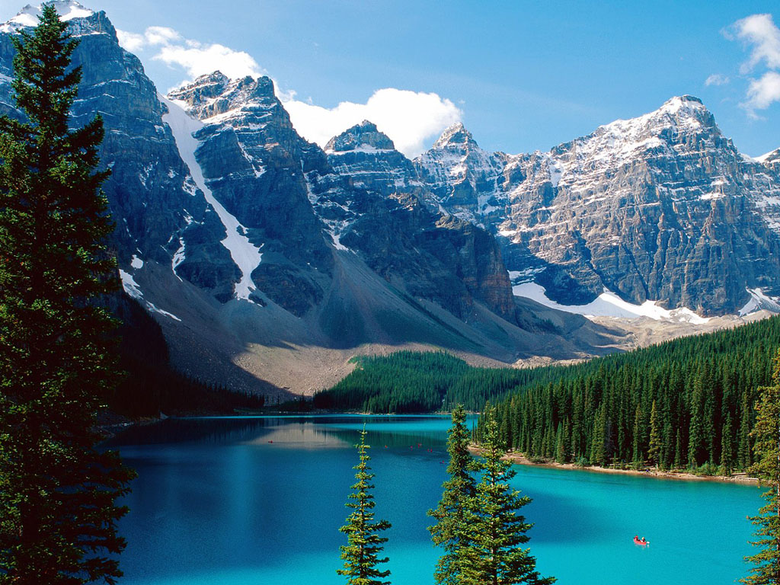
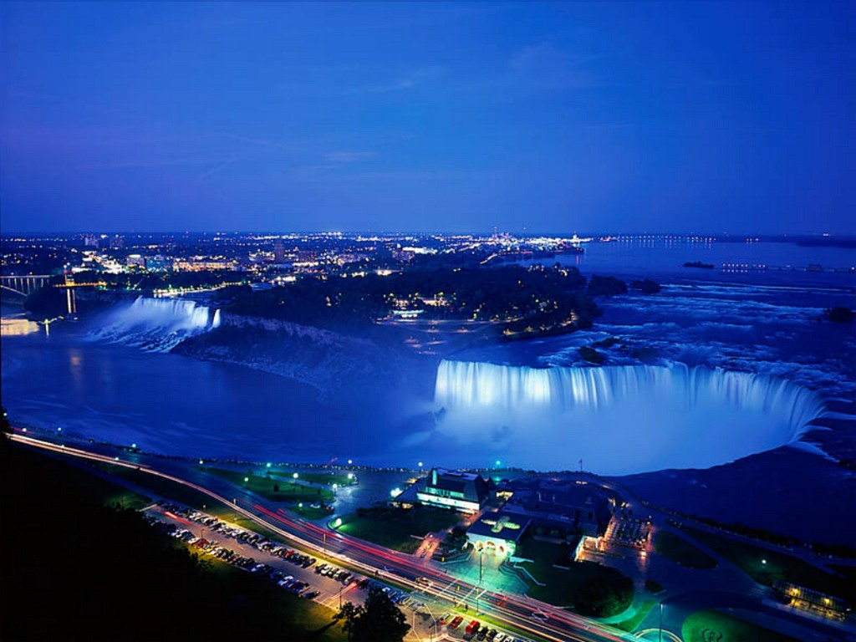
dokonokuni どこのくに？

Slide 32
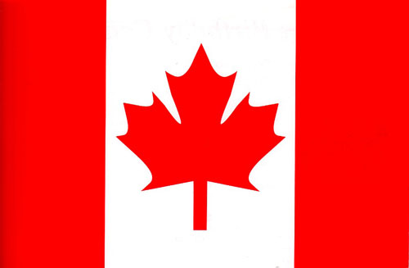
カナダ
kanada

Slide 33
doko kara kimashita ka?
Q1: どこ から きました か。
(Where are you from?)
Oosutoraria kara kimashita
A1: オーストラリア から きました。
(I am from Australia.)
New Zealand (nyuuziirando) England (ingurando)
China (tyuugoku) Ireland (airurando)
Singapore (shingapooru) France (fransu)
Malaysia (mareeshia) Italy (itaria)
Indonesia (indoneshia) America (amerika)
South Africa (minami afurika) Canada (kanada)

Slide 34
nani jin desuka?
Q2: なに じんですか。
(Which country/region are you from?)
Oosutoraria jindesu
A2: オーストラリア じんです。
(I am Australian.)
nihon zinndesu
にほん じんです。
(I am Japanese.)

Slide 35
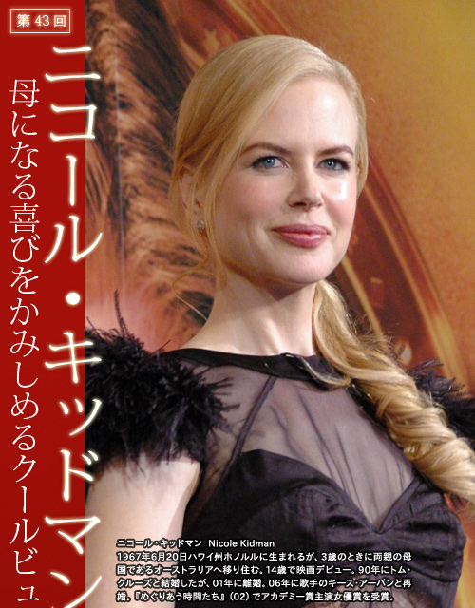
Dokokara kimashitaka 2Q. どこから きましたか？
onamaewa nanndesuka 1Q. おなまえは なんですか？
watashiwa nikooru kiddomanndesu
1A. わたしは ニコール・キッドマンです。
Oosutoralia kara kimashita
2A. オーストラリア から きました。

Slide 36
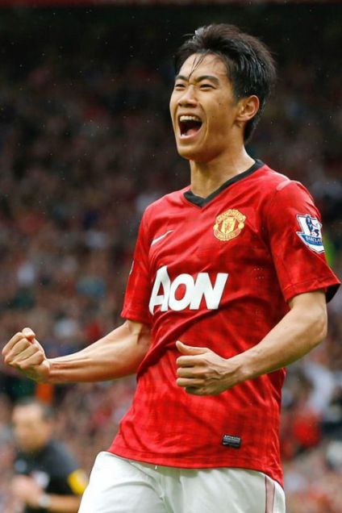
Dokokara kimashitaka 2Q. どこから きましたか？
onamaewa nanndesuka 1Q. おなまえは なんですか？
Bokuwa Kagawa Shinji desu
1A. ぼくは かがわしんじです。
Nihon kara kimashita
2A. 日本 から きました。

Slide 37
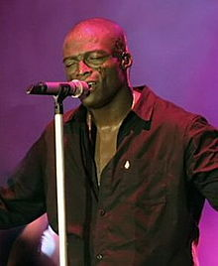
Dokokara kimashitaka 2Q. どこから きましたか？
onamaewa nanndesuka 1Q. おなまえは なんですか？
Bokuwa shiiru desu
1A. ぼくは シールです。
Ingurando kara kimashita
2A. イングランド から きました。

Slide 38
1: male → ぼくは ( )です。
female → わたしは( )です。
2: ( )からきました。
( )じんです。

